Slide 1
Une cavité THz pour l’étude spectroscopique de plasmas non thermiques
Thèse : Contribution à la réduction des émissions polluantes par procédé plasma – Caractérisation par spectroscopie THz
Université du Littoral Côte d’Opale (ULCO)
Laboratoire de Physico-Chimie de l’Atmosphère (LPCA), DUNKERQUE
Direction : Pr. G. Mouret & Pr. F. Hindle
Partenaires du projet ANR WASPE (WAveguide plasma cell for terahertz SPEctroscopy) :

Slide 2
La spectroscopie THz
1 THz
0,3 mm
33 cm⁻¹
4,1 meV
1 ps
From THz network: http://www.thznet work.org
Avantages :
Sélectivité si basse pression
Fortes signatures (NH₃, HCN, COV…)
Peu sensible aux fumées, suies…
Mais…
Molécules polaires
Sources peu puissantes
Forte absorption atmosphérique
Faible pression = peu de molécules
Manque de sensibilité
Sélectivité + sensibilité ??
Cavité THz, CEAS, CRDS !!

Slide 3
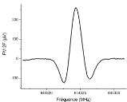
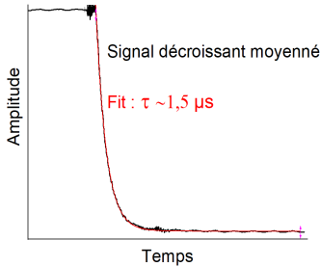
La cavité à 0,6 THz du LPCA
Entrée gaz
Enceinte
Pompage
Source
X 54
Miroir
Miroir
Diode
Lentille
Guide corrugué
Synthétiseur
RF + FM + AM / Pulse
Alimentation
piézos
P.I.D.
FM 1F
Détection
synchrone
CEAS
FM harmonique 2
CRDS
Ordinateur
Carte d’acquisition
S_{min} ⋍ 3 x 10⁻²⁸ cm/moléc α_{min} ⋍ 2 x 10⁻⁸ cm⁻¹ L_{eq} ⋍ 1 km F ⋍ 3000
Cavity Assisted High-Resolution THz Spectrometer (Photonics and Nanostructures - Fundamentals and Applications, 2024)

Slide 4
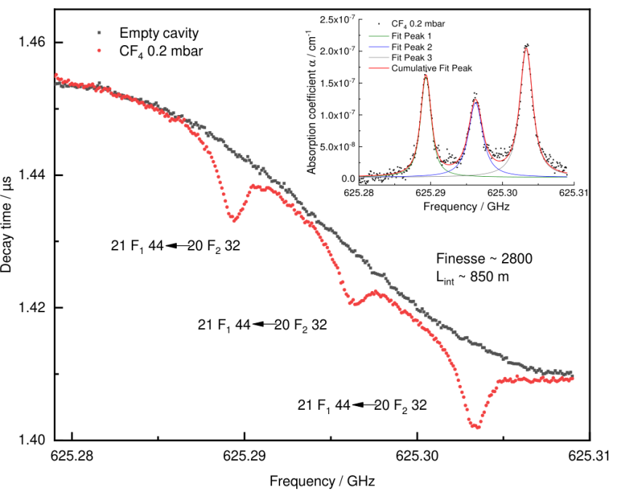
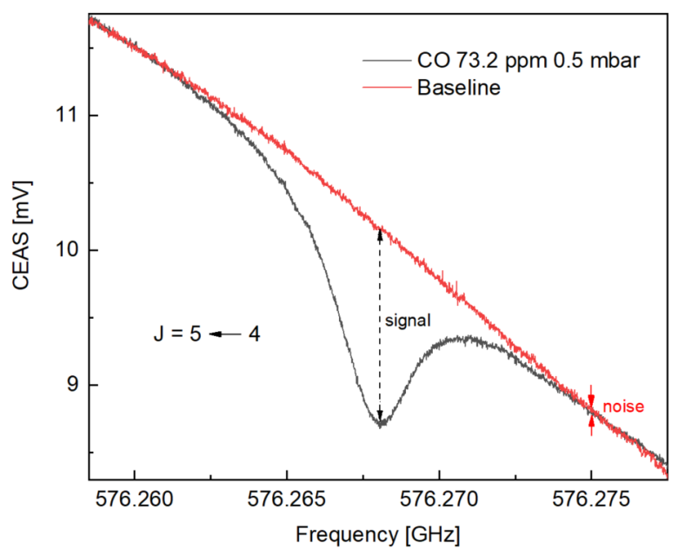
La cavité THz du LPCA : résultats
Unrivaled accuracy in measuring rotational transitions of greenhouse gases: THz CRDS of CF₄ (Physical Chemistry Chemical Physics, 2024)
+ 50 transitions ν₃ - ν₃ bande chaude mesurées & quantifiées
Révision de la liste des transitions
<< Spectre CRDS et
coefficient. d’absorption
CRDS CF₄
Cavity Assisted High-Resolution THz Spectrometer (Photonics and Nanostructures - Fundamentals and Applications, 2024)
Mesures CEAS et CRDS de gaz à l’état de traces
Mesure des pertes atmosphériques
LOD⋍ 700ppb
CEAS CO
<< Spectre CEAS de CO

Slide 5
Le projet WASPE
Contexte industriel plasmas froids non-thermiques :
Traitement industriel COV
Synthèse NH₃ (stockage, transport énergie)
Décarbonation, conversion CO₂…
WASPE : WAveguide plasma cell for terahertz SPEctroscopy
Développer cellule plasma ultrasensible bande THz
Analyse processus chimiques (espèces, réactivité, taux de conversion…)
Radicaux (intérêt atmosphérique, astronomique, spectro)
Objectif :
Meilleure connaissance des phénomènes, mécanismes réactionnels
Optimisation des procédés plasma
Instrument ? Cavité THz mais… guide d’onde métallique ???

Slide 6
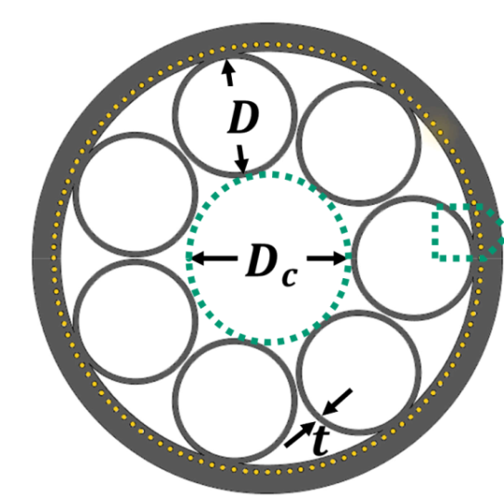
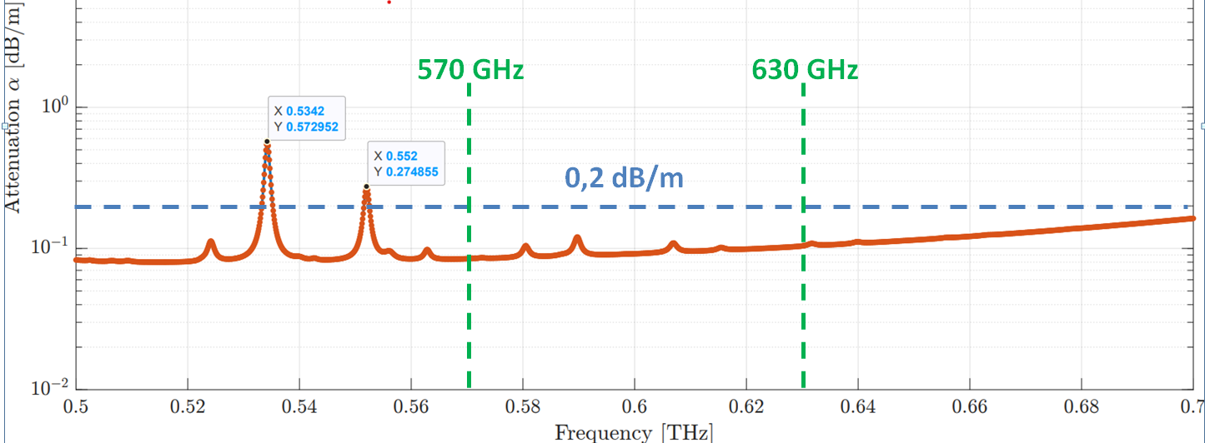
Guides d’onde diélectriques à corps creux THz
Guide diélectrique THz anti-résonant
Anneau de capillaires fins
Onde réfléchie par les parois (bande interdite) : guidée
A la résonance : fuite du champ vers parois
Capillaires aident au confinement
Pertes diminuent quand D_{c} croît
Fréquence centrale bande interdite :$fc=\frac{\left(2m+1\right).c}{4.t.√(nd2 −nc2)}$
Md. Saiful ISLAM et al. « Terahertz Optical Fibers »
8 capillaires
⌀_{cap}= 3,59 mm
t = 104 µm
⌀_{cœur} = 5,8 mm
La simulation XLIM ⋍ 0,1 dB/m 500-650 GHz

Slide 7
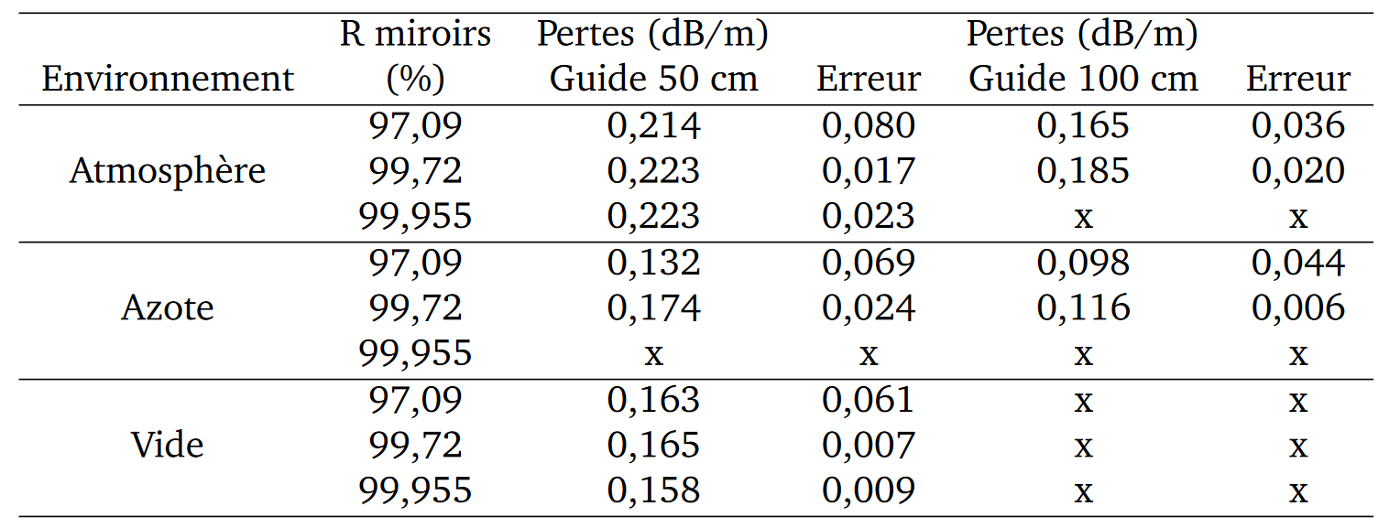
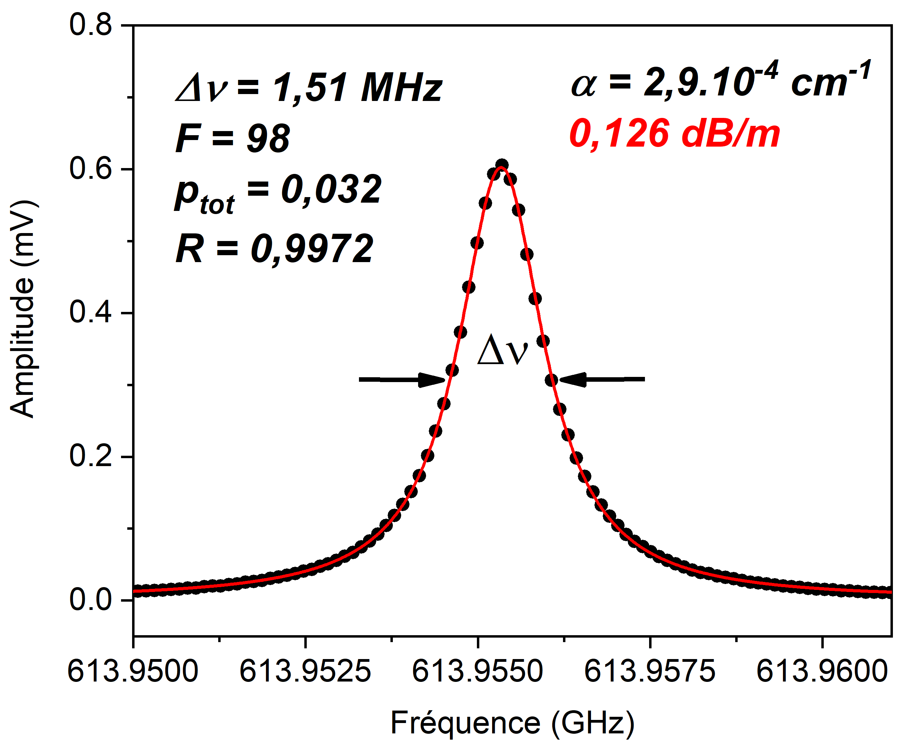
Mesure des pertes par interférométrie
Pertes totales cavité : $p=1−{R.e}^{−αL} α=αguide$ (+ $αmoléc$)
Lien entre Finesse F et p : $\frac{F}{π}=\frac{\sqrt{1−p}}{p}⋍\frac{1}{p}$
Mesure de F => mesure de $αguide$ si R est connu
Pertes ⋍ 0,16 dB/m (50 cm) et 0,11 dB/m (100 cm)
Résonance, guide 1 m sous azote

Slide 8
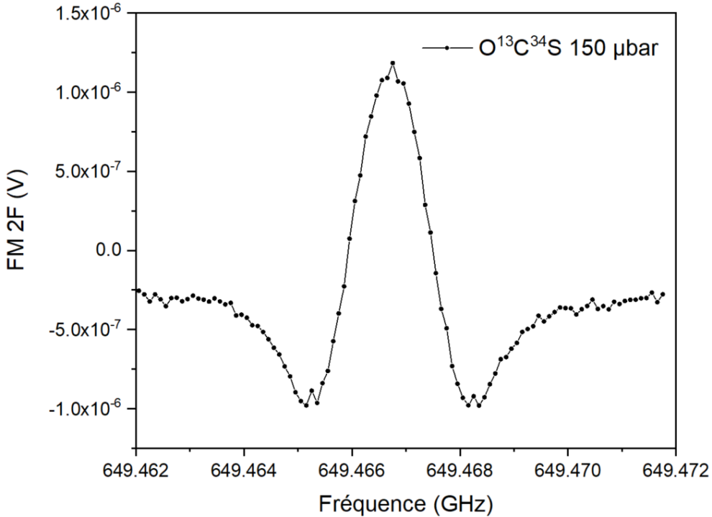
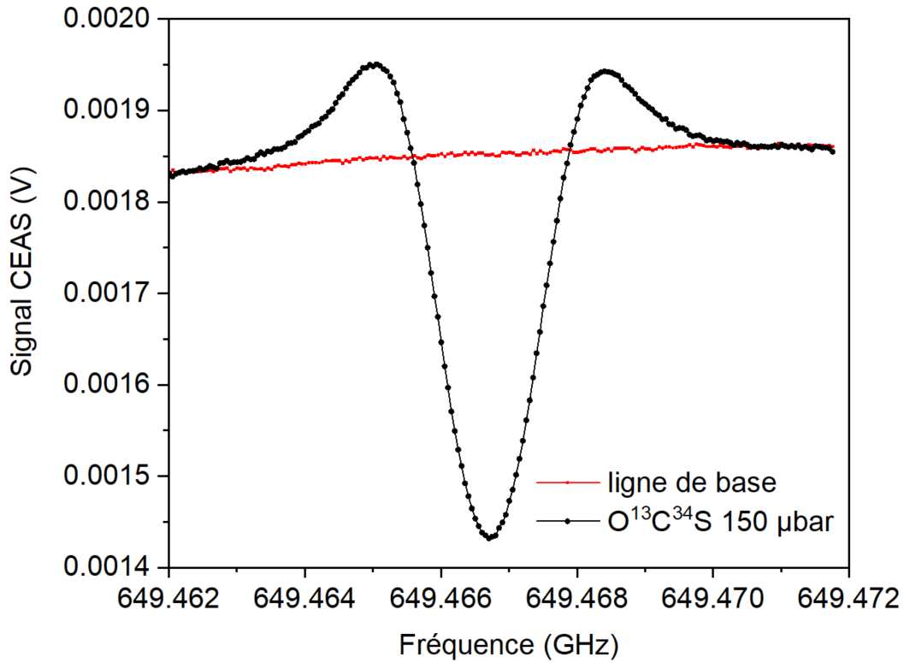
Spectroscopie en cavité – guide diélectrique
J : 55 54
Absorption directe
Cavité
J : 55 54
S ⋍ 6,68 x 10⁻²⁵cm/moléc
Guide diélectrique 50 cm
Absorption directe, L ⋍ 0,62 m
S_{min} ⋍ 19 x 10⁻²⁷ cm/moléc
Cavité, Leq ⋍ 12 m
S_{min} ⋍ 3,8 x 10⁻²⁷ cm/moléc
Sur cet exemple, la sensibilité augmente comme $\frac{\sqrt{Leq}}{\sqrt{L}}$

Slide 9
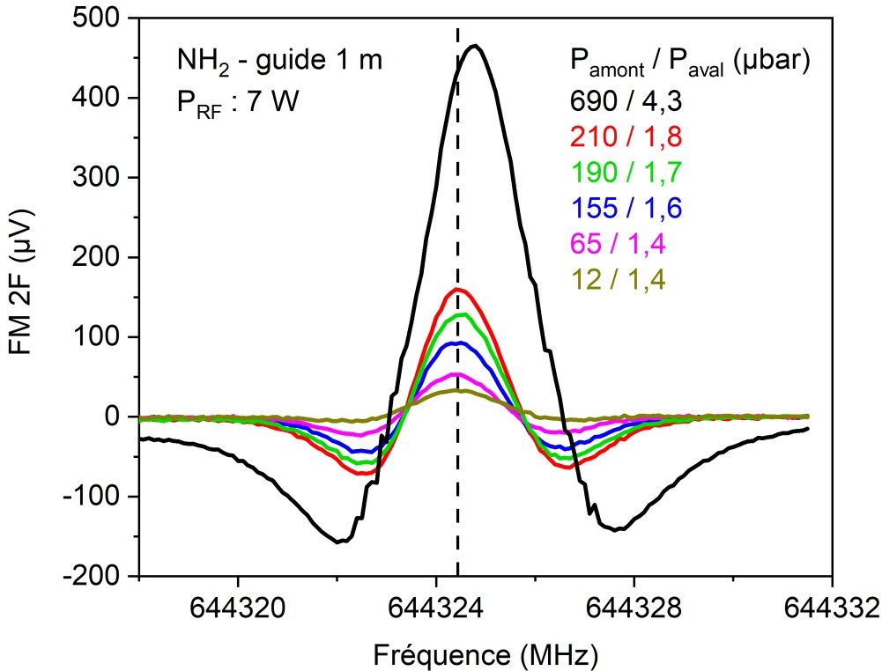
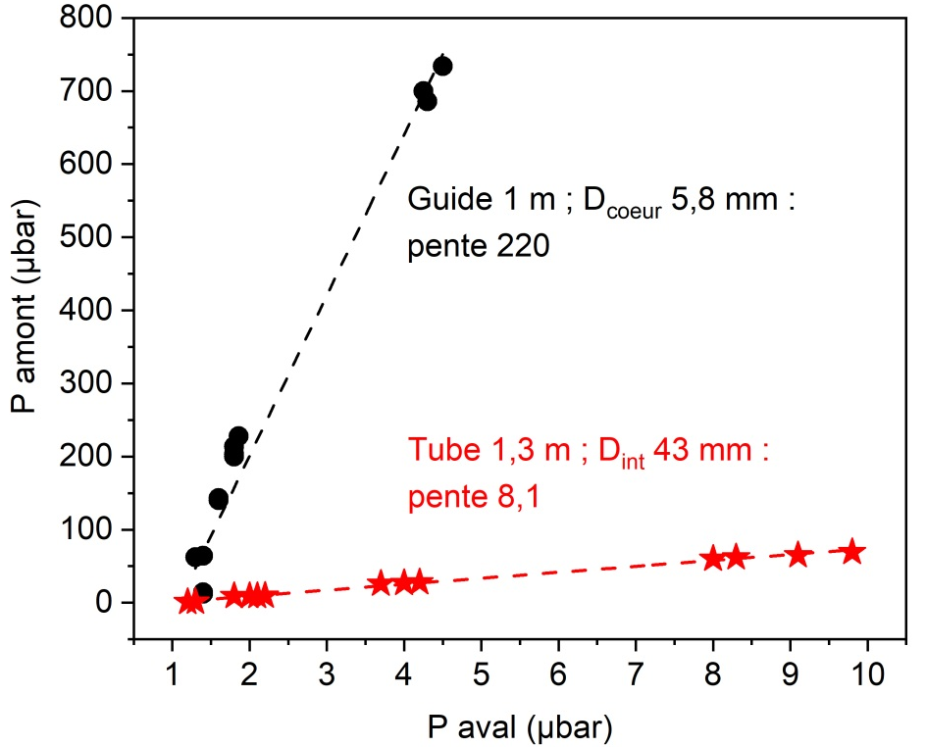
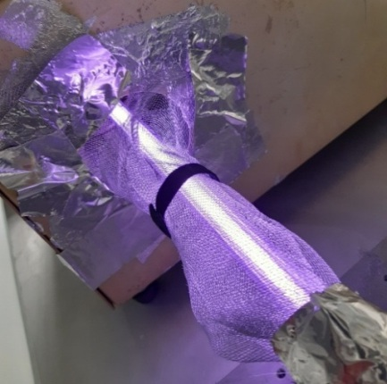
Radical NH₂ produit dans le guide d’onde
Signature de NH₂ en fct. de la pression
Shift de fréquence, élargissement
P. entrée (gaz) en fct. de P. sortie (pompe)
Simple passage, flux

Slide 10
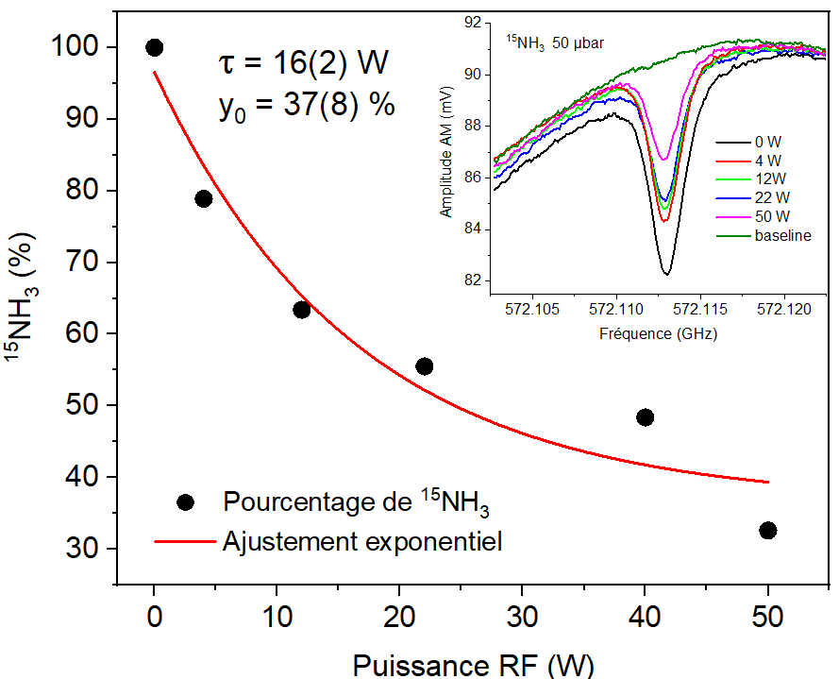
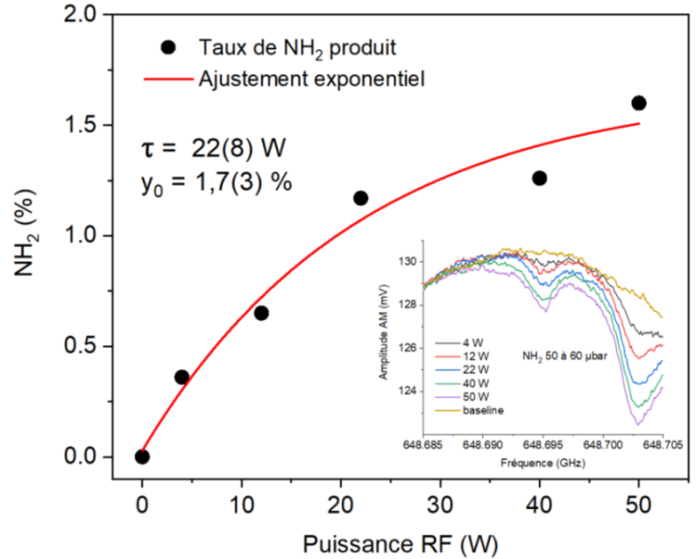
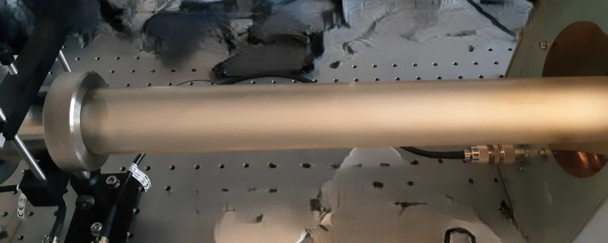
Taux de conversion
Taux de conversion de NH₃ en fct. de P_{RF}
Taux de NH₂ produit en fct. de P_{RF}
Simple passage, flux, cellule 1 m D_{int} 43 mm

Slide 11
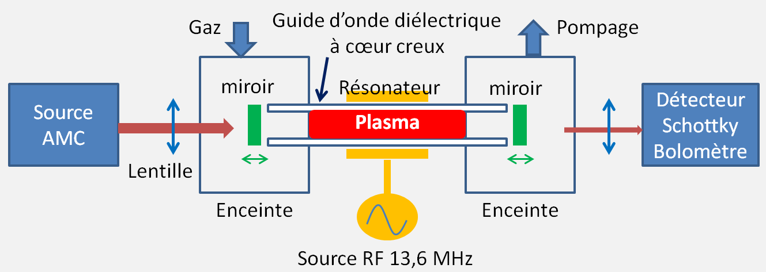
Perspectives
Cavité :
L_{eq} ⋍ 50 m meilleure sensibilité
Guide à plus gros coeur
Pertes moindres
Gradient de pression moindre
Taux de conversion NH₃, CH₃OH…
THz + spectro de masse (H₂, N₂…) ?
Mesure du débit
Décharges RF toluène, butane, COV…
Merci pour votre attention !

Slide 12
Suppléments

Slide 13
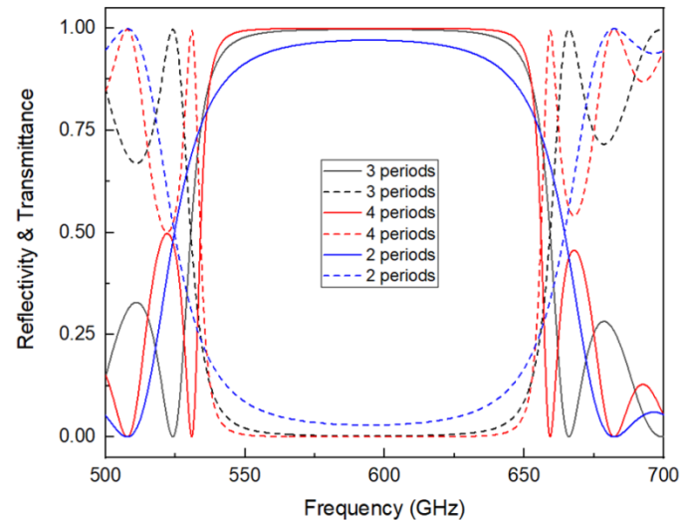
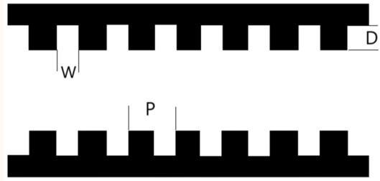
La cavité THz du LPCA : éléments
Miroirs photoniques plans (de Bragg)
d₁
d₁
d₁
d₁
I₀
d₂
d₂
I_{r}
I_{t}
n₀
n₁
n₀
n₁
n₀
n₁
n₀
n₁
$di=pi. λ/(4.ni)$ $pi$ entier
Alternance Si – vide 185 – 375 µm
Confiner le faisceau : guide
$$D⋍λ/4$$
$$W⋍λ/4$$
$$P<λ/2$$
Réflectivité et transmission
Simulation 2, 3, 4 périodes
R ⋍ 0,9995 (4 périodes)
n_{Si} = 3,416 α_{Si} = 0,02 cm⁻¹
Guide d’onde corrugué métallique surdimensionné
Longueur 48 cm ; ⌀int 20,5 mm ; Pertes ⋍ 0,004 dB/m
13

Slide 14
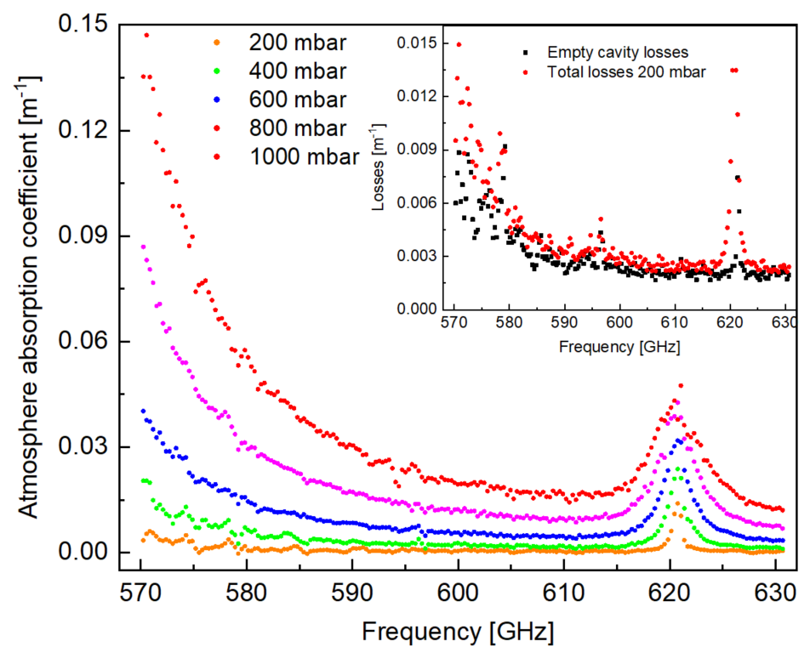
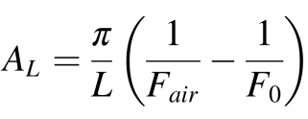
Pertes atmosphériques
Mesure des pertes atmosphériques

Slide 15
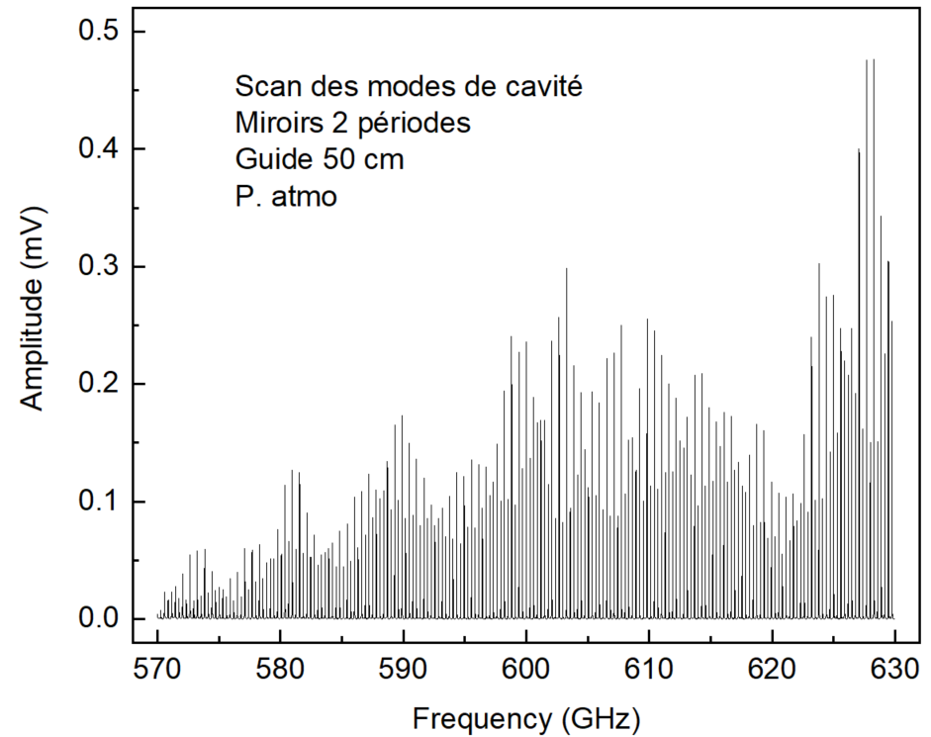
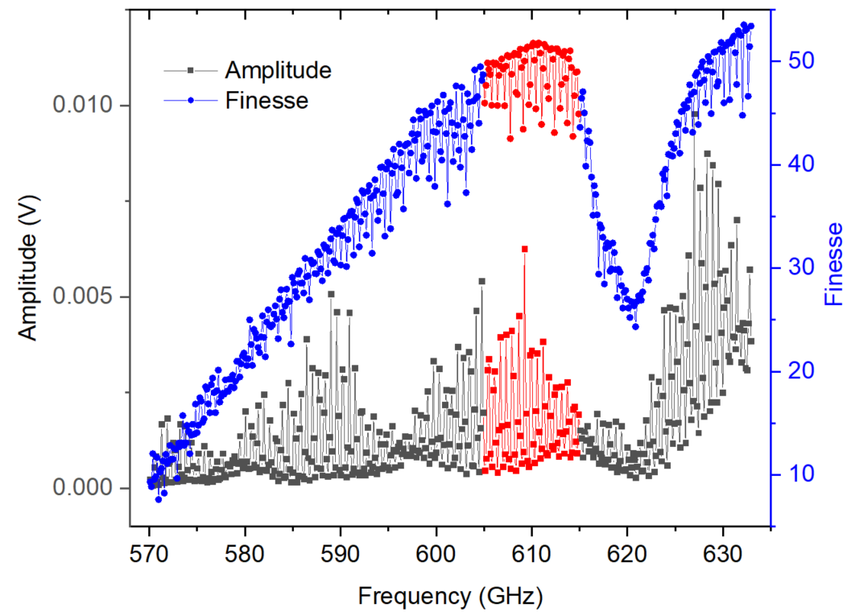
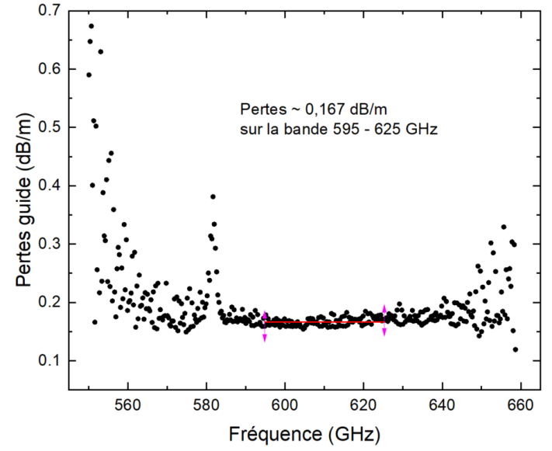
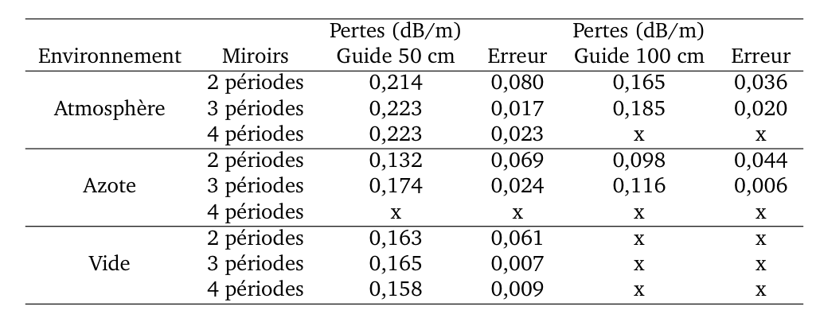
Mesure des pertes par interférométrie
guide 100 cm, P. atmo, 3p
605-615 GHz : R max. et α_{atmo} min.
Pertes ⋍ 0,16 dB/m (50 cm) et 0,11 dB/m (100 cm)
Pertes guide 50 cm miroirs 3p

Slide 16
Radical NH₂ produit dans le guide d’onde
Guide : L = 1 m ⌀_{coeur} = 5,8 mm
Tube 1 : L = 0,8 m ⌀_{int} ⋍ 9 mm
Tube 2 : L = 1,3 m ⌀_{int} ⋍ 43 mm
Tube 3 : L = 0,5 m ⌀_{int} ⋍ 43 mm
Simple passage

Slide 17
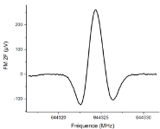
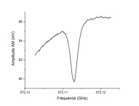
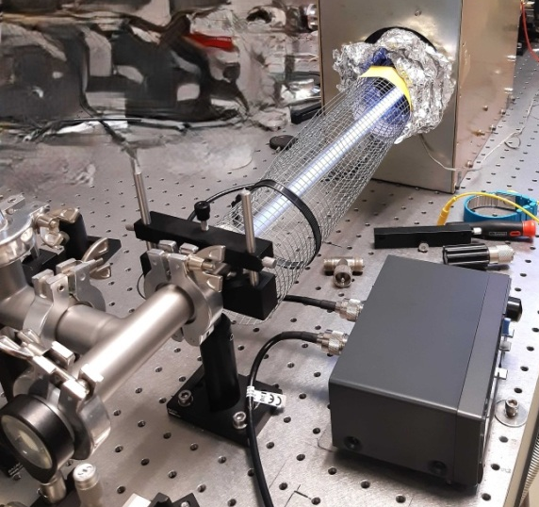
Plasma RF couplé inductivement (LPCA)
Source RF 13,6 MHz 2 à 100 W
Pompage
jauge P
Source
THz
Gaz
Diode Schottky
plasma
lentille
Résonateur RF
Fenêtre ptfe
lentille
Tube 1 : L = 1 m ; ⌀_{int} ⋍ 43 mm. Tube 2 : L = 1 m; ⌀_{int} ⋍ 15,4 mm
Synthétiseur 20 GHz modulé en AM ou FM
Détection
synchrone
LF
FM 2F
AM
Plasma d’ammoniac cellule 50 mm
Plasma de méthanol
cellule 19 mm

Slide 18
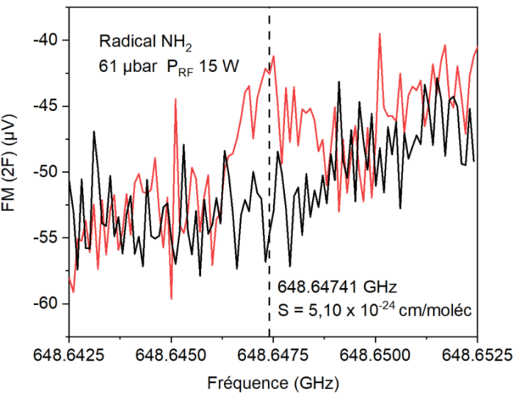
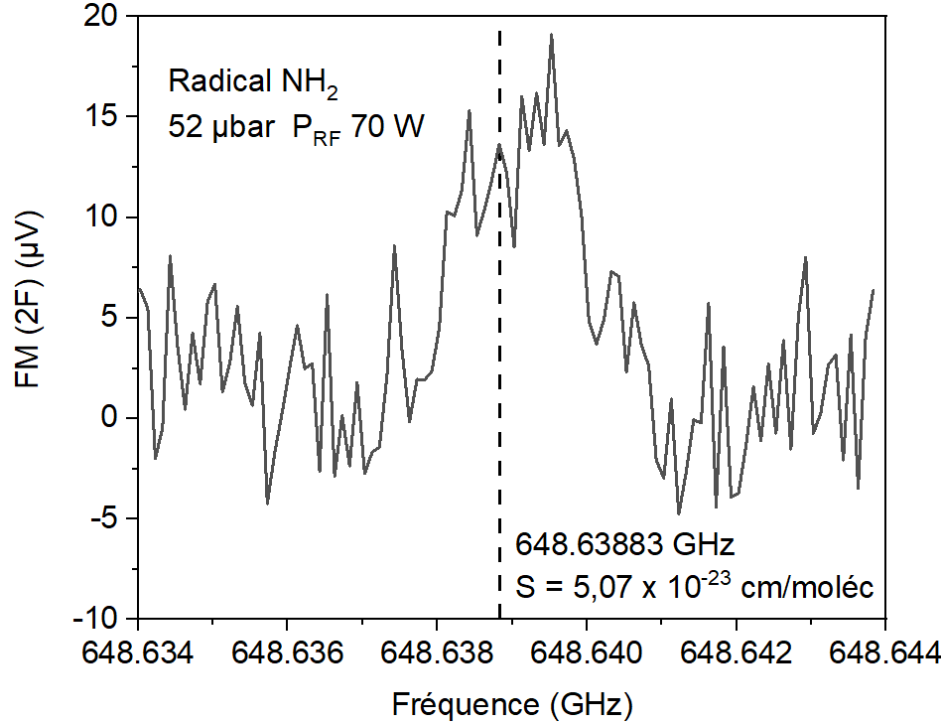
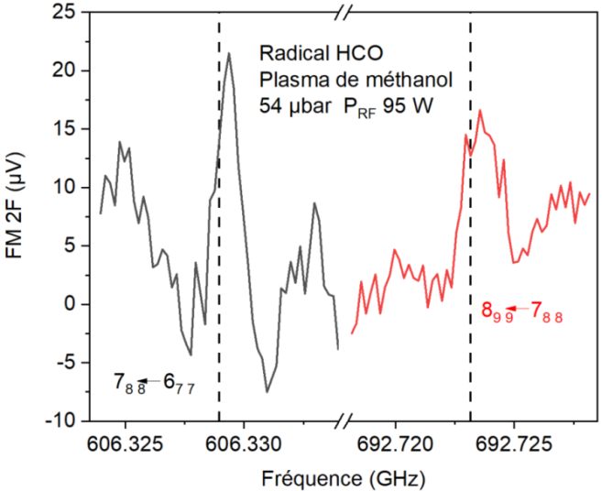
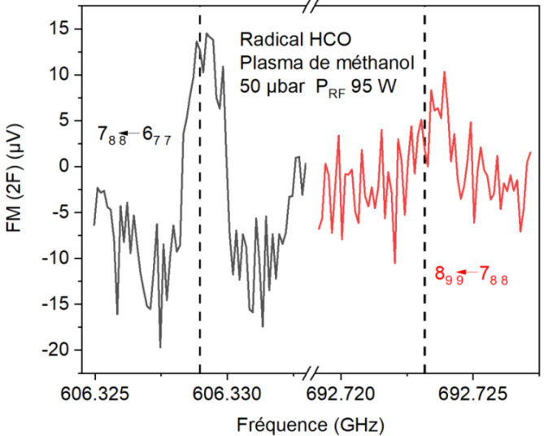
Radicaux NH₂ et HCO, limites de détection
50 mm
19 mm
NH₂
S_{min}(NH₂ – 50 mm) ⋍ 5 x 10⁻²⁴ cm/moléc
S_{min}(NH₂ – 19 mm) ⋍ 20 x 10⁻²⁴ cm/moléc
HCO
S_{min}(HCO – 50 mm) ⋍ 5 x 10⁻²² cm/moléc
S_{min}(HCO – 19 mm) ⋍ 15 x 10⁻²² cm/moléc

Slide 19
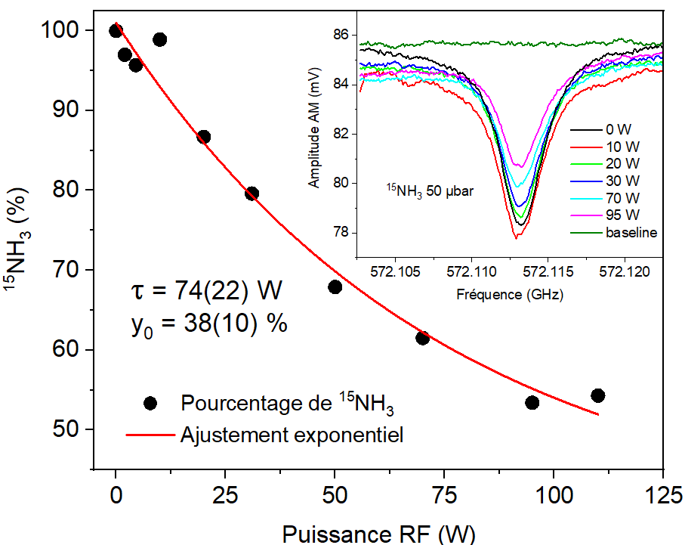
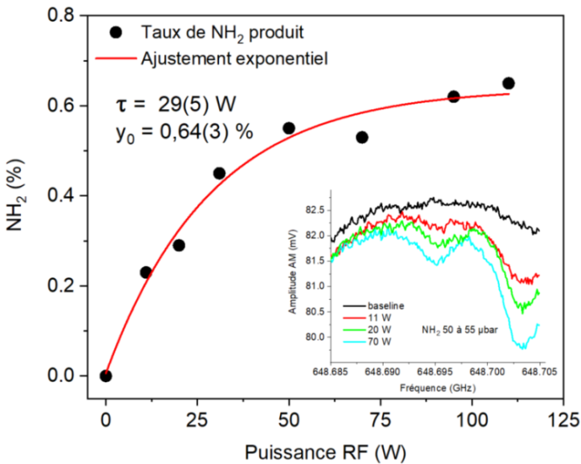
Plasma d’ammoniac
50 mm
19 mm
¹⁵NH₃
Taux de conversion, cellule ⌀ ⋍ 50 mm
Taux de conversion, cellule ⌀ ⋍ 19 mm
NH₂

Slide 20
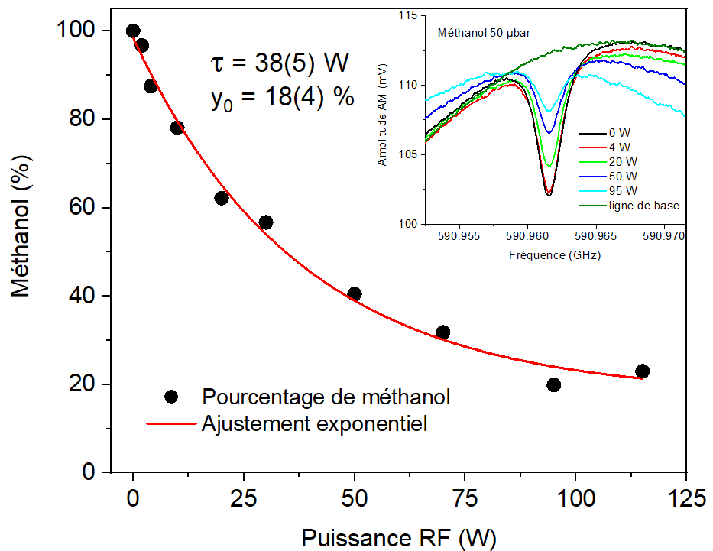
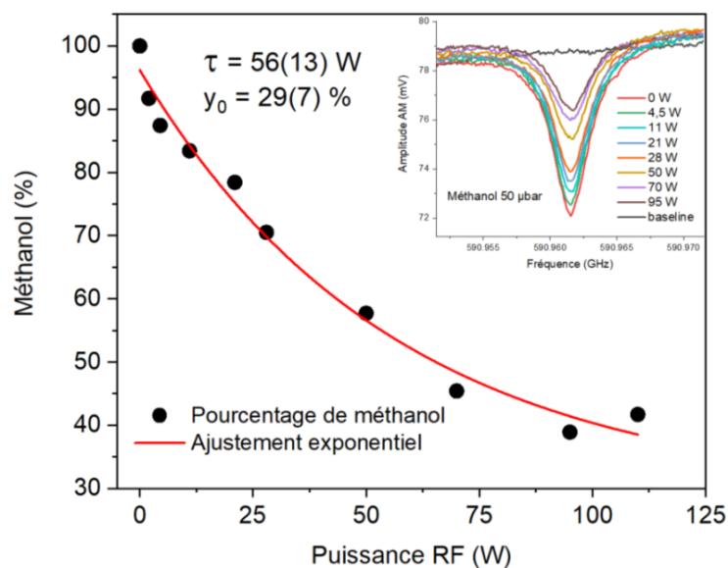
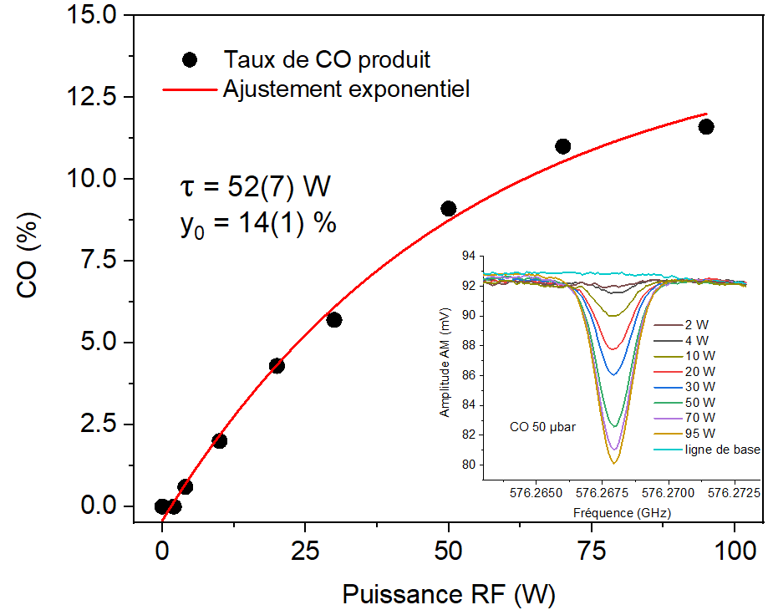
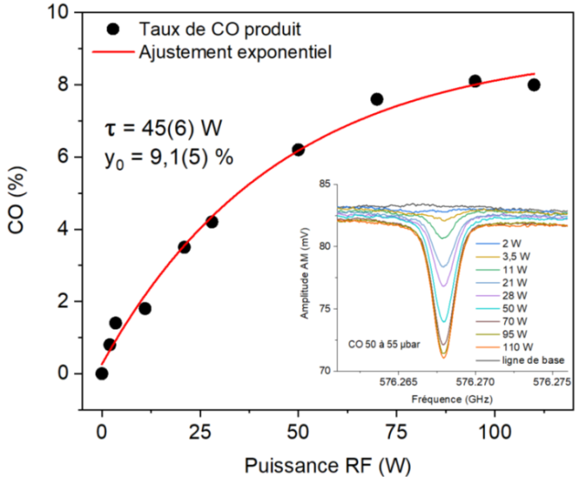
Plasma de méthanol (LPCA)
50 mm
19 mm
CH₃OH
Taux de conversion, cellule ⌀ ⋍ 50 mm
Taux de conversion, cellule ⌀ ⋍ 19 mm
CO

Slide 21
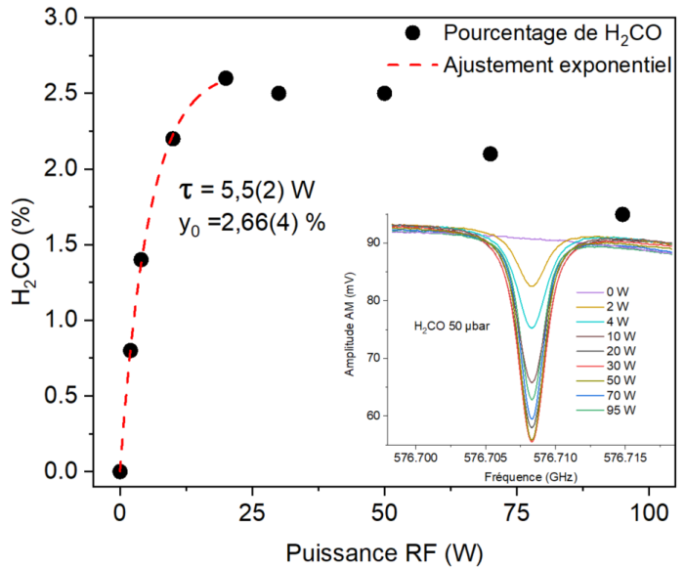
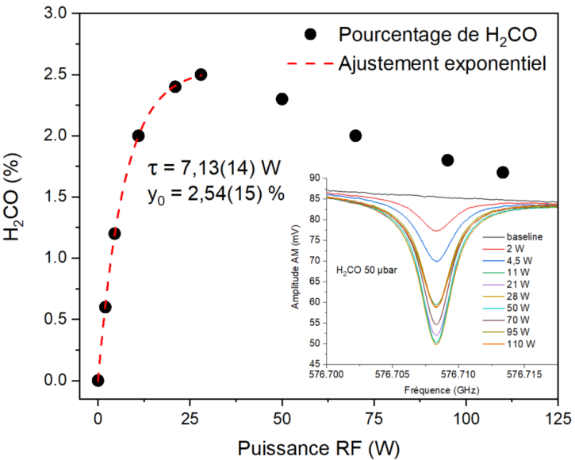
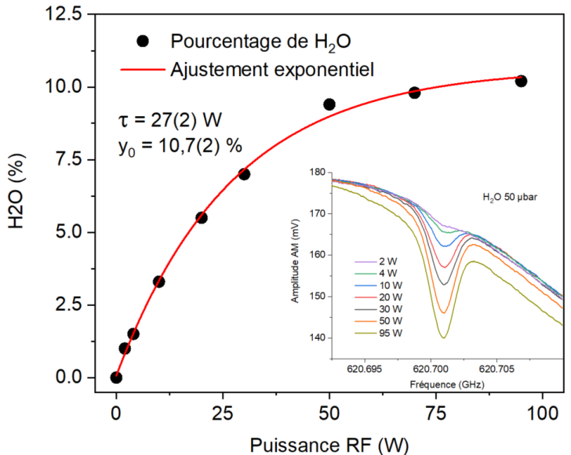
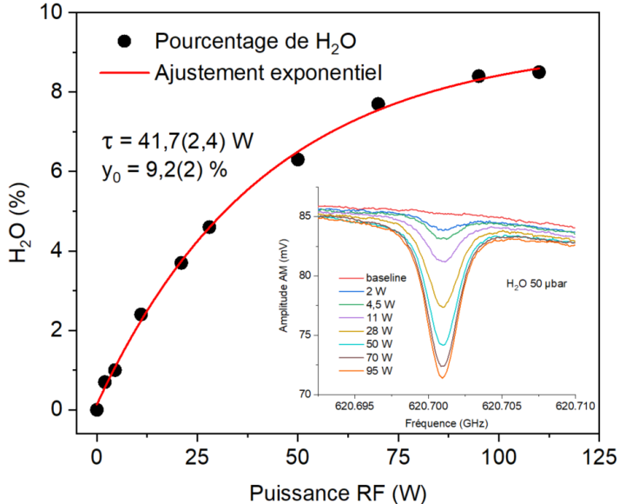
Plasma de méthanol (LPCA)
50 mm
19 mm
H₂CO
Taux de conversion, cellule ⌀ ⋍ 50 mm
Taux de conversion, cellule ⌀ ⋍ 19 mm
H₂O

Slide 22
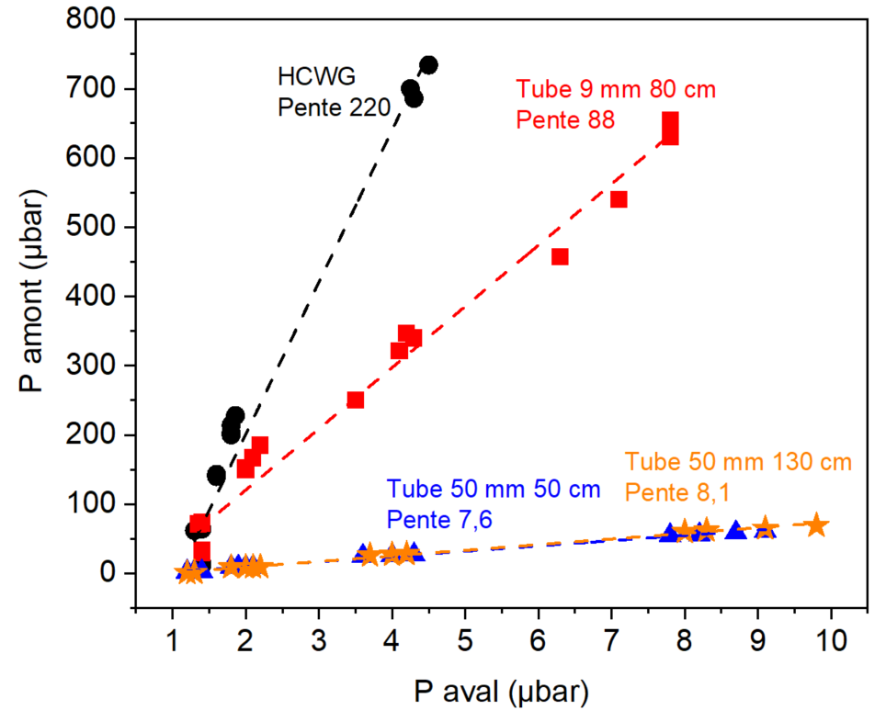
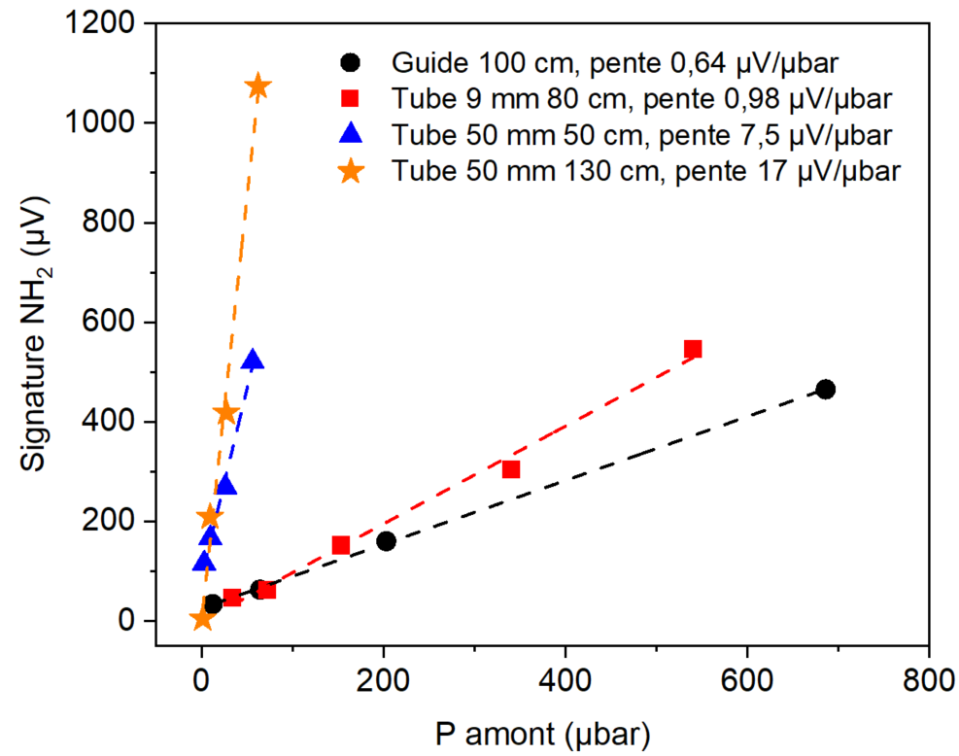
Radical NH₂ produit dans le guide d’onde (ISMO)
Pression mesurée côté injection en fonction de la pression mesurée côté pompage.
Le guide induit un étranglement du flux (capillaires, petit diamètre) supérieur à celui du tube 9mm.
Les shifts de fréquence traduisent la pression dans les cellules.
Le guide engendre les shifts les plus importants.
Les capillaires et/ou le faible diamètre entraineraient des recombinaisons du radical sur les parois ?

Slide 23
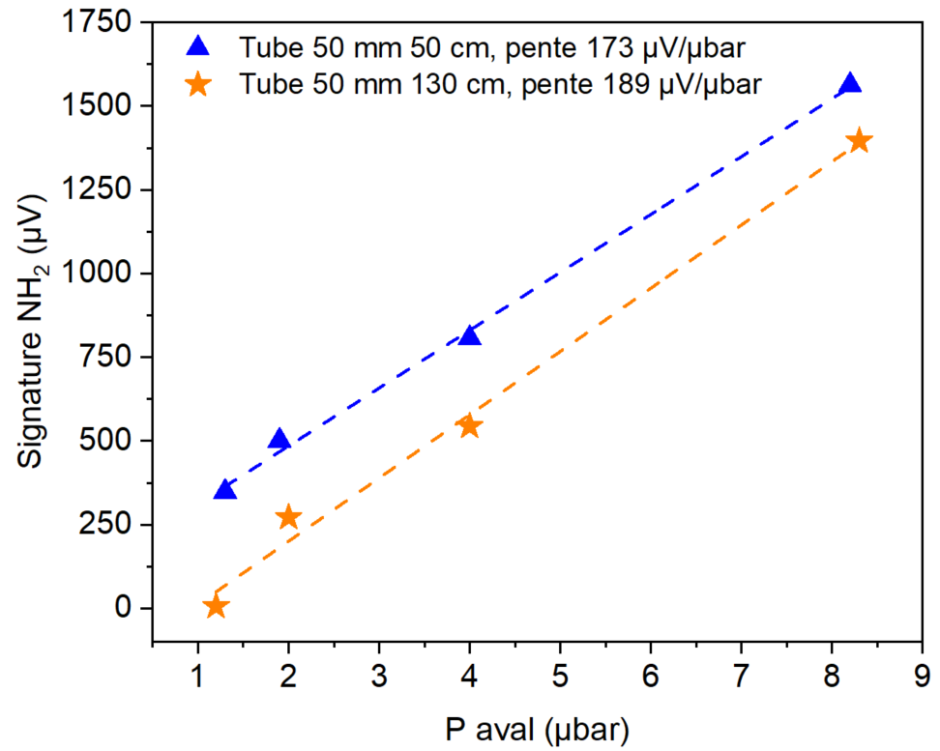
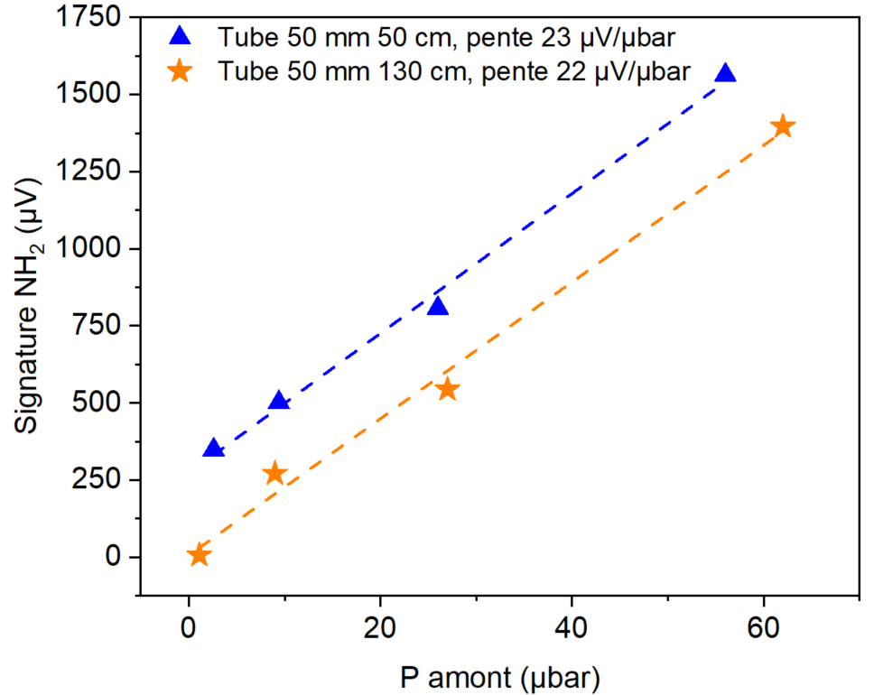
Radical NH₂ produit dans le guide d’onde (ISMO)
Signature de NH₂ dans les cellules 50 mm normalisée à :
longueur de cellule
niveau de signal THz reçu
en supposant une zone de 30 cm sans NH₂ (bobine)
Les signatures sont identiques en supposant une zone sans radical.

Slide 24
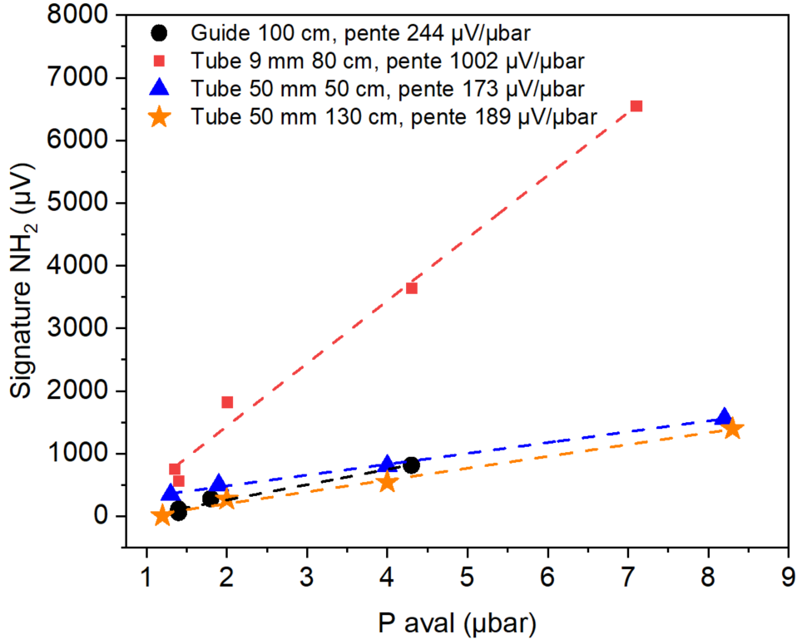
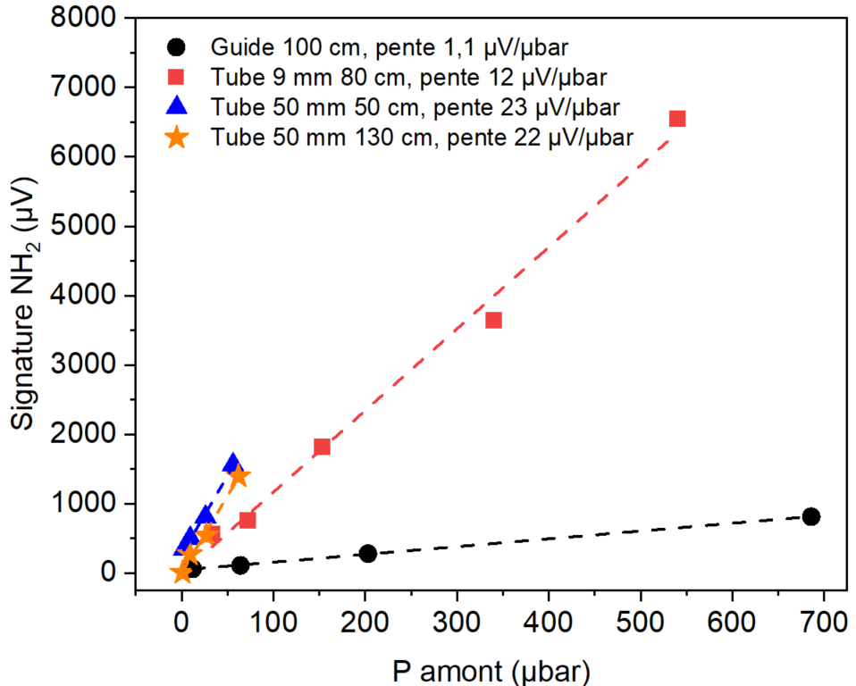
Radical NH₂ produit dans le guide d’onde (ISMO)
Signature de NH₂ dans les cellules 50 mm normalisée à :
longueur de cellule
niveau de signal THz reçu
en supposant une zone de 30 cm sans NH₂ (bobine)
Le guide est favorable à la propagation du signal THz mais pas à la production du radical.

Slide 25
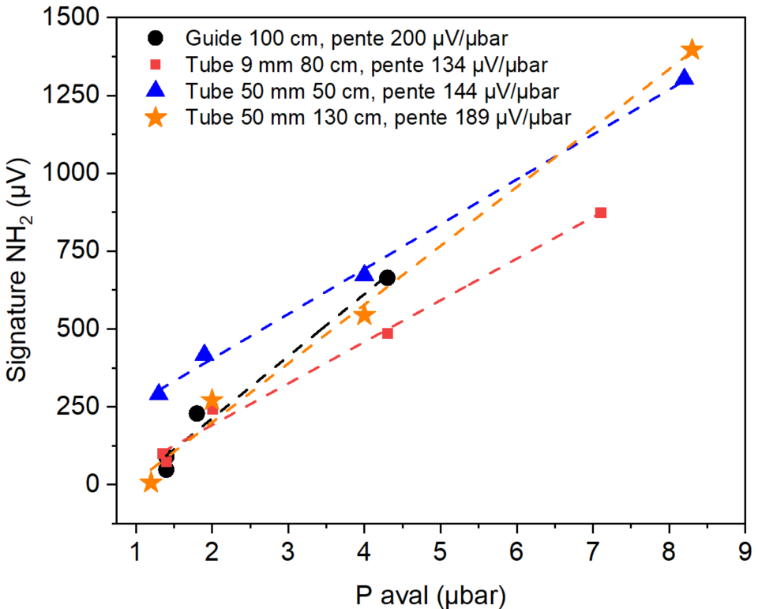
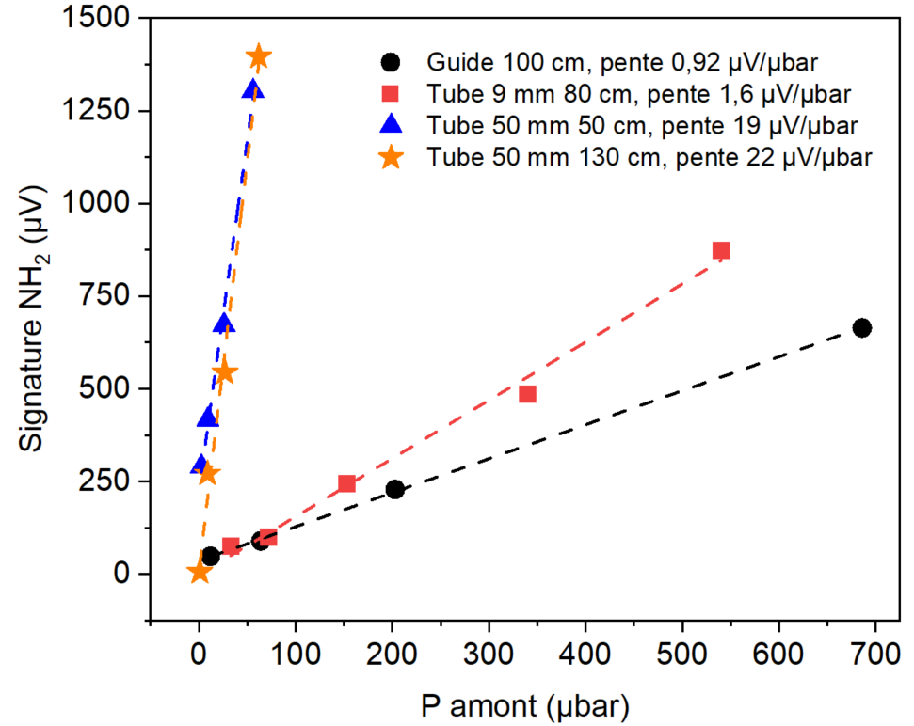
Radical NH₂ produit dans le guide d’onde (ISMO)
Signature de NH₂ dans les cellules 50 mm normalisée à :
longueur de cellule
en supposant une zone de 30 cm sans NH₂ (bobine)
Le guide ne permet pas de compenser la perte de radical par une meilleure propagation du signal THz.
Augmenter son diamètre ?

Slide 26
Le projet WASPE : la cellule plasma
Gaz
Guide d’onde diélectrique à cœur creux
Pompage
miroir
Résonateur
miroir
Source
AMC
Détecteur
Schottky
Bolomètre
Plasma
Lentille
Enceinte
Enceinte
Source RF 13,6 MHz

